Slide 1

BATMAN – Episódio 64 “O ataque do pinguin”
https://www.wallpaperflare.com/the-batman-2022-dc-comics-wallpaper-yzcwz/download
https://commons.wikimedia.org/wiki/

Slide 2
O apresentador
Usuário linux desde 2020;
Primeira dristro linux: Arch Linux;
Entusiasta Linux;

Slide 3
O que é o Arch Linux?
“Arch Linux é uma distribuição simples e versátil feita de forma a satisfazer as necessidades do usuário Linux competente.”

Slide 4
O que é o Arch Linux?
Arch deve ser referenciado como:
Arch Linux
Arch (Linux implícito)
archlinux (nome UNIX)
Archlinux, ArchLinux, archLinux, aRcHlInUx, etc. são todos estranhas mutações.
Oficialmente, o 'Arch' de "Arch Linux" é pronunciado /ˈɑrtʃ/ como em "archer"/arqueiro, ou "arch-nemesis" ("arqui-inimigo") e não como em "ark" ou "archangel" ("arcanjo").

Slide 5
O que é o Arch Linux?
Criado em Março de 2002 por Judd Vinnet;
Inspirada em Slakware, Crux e BSD;
Simplicidade, minimalismo e elegância de código;
Instalação Mínima;
Modelo rolling-release (software mais atual);
Suporte a arquitetura i686/x86-64;

Slide 6
Filosofia (The Arch Way)
Simplicidade (KISS): Sem modificações desnecessárias. Complexidade sem complicação;
Exatidão de código acima de conveniência: “Se um sistema não faz o que deveria fazer, então o resto não importa” – Bertrand Meyer;
Usuário é o centro: Controle e responsabilidade sobre o sistema. DIY (Do it yourself);
Abertura: Ferramentas simples selecionadas ou construídas com ocódigo aberto;
Liberdade: Faça o que quiser;

Slide 7
Modelo de Liberação
[False] Standard Release:
Versões “congeladas”;
Alpha, Beta, Release Candidate, Final Release;
Atualizações requerem reinstalações;
Exemplo: Ubuntu, Opensuse, Fedora;
[True] Rolling Release:
Instale uma vez e mantenha atualizado;
Pacotes sempre atualizados;
Exemplo: Arch Linux, Gentoo;

Slide 8
Pacman (Package Manager)
Foco em velocidade e facilidade;
Saída pouco verbosa;
Não sobrescreve arquivos de configuração;
Instalar pacotes:
$ sudo pacman -S nome-do-pacote;
Remover pacotes:
$ sudo pacman -Rscn nome-do-pacote;
Atualizar todos os pacotes:
$ sudo pacman -Syyu

Slide 9
Repositórios
[core] – Tudo que é crítico para o boot e enpacotamento de software. Todos os pacotes passam por testes e são assinados.
[extra] – Softwares mais utilizados (desktop, multimedia, linguagens, office).
[community] – Mantidos pela comunidade. Completam o repositório extra.
[multilib] – Compatibilidade 32bit.

Slide 10
Desenvolvimento
Developers – Repositórios [core ] e [extra];
Trusted Users – Repositório [community];
Support Staff – Moderadores de Forums, IRC, Wiki, mirrors e caçadores de bugs;
Números atuais:
  28 Developers;
  38 Trusted Users;
  35 Support Staff;

Slide 11
PKGBUILD
Escrito em bash;
Fácil de criar;
Fácil de interpretar;
Facilita a contribuição de pacotes;
Suporta VCS (git, svn, etc…);

Slide 12
Gerando pacote
Gerar pacote:
$ makepkg -s
Instalar pacote:
$ sudo pacman -U pacote-gerado.pkg.tar.xz
Gera pacote e instala:
$ makepkg -si
Configuração:
/etc/makepkg.conf

Slide 13
Arch Build System (ABS)
Inspirado no ports do BSD;
PKGBUILD dos pacotes oficiais da distro;
Possibilita customização de pacotes;
Sincronizado 1 vez ao dia;
Reside no diretório “/var/abs”;
Diretório “/var/abs/repositorio/pacote/”;
Exemplo:
  /var/abs/extra/vim

Slide 14
Arch User Repository (AUR)
PKGBUILD’s fornecidos pelos usuários;
Qualquer usuário pode submeter pacotes;
Não são suportados pela equipe da distro;
Alta qualidade;
82103 pacotes (atualmente);

Slide 15
AUR example
Download do pacote:
$ git clone https://aur.archlinux.org/google-chrome.git
Entre na pasta após o download:
$ cd google-chrome
Faça o PKGBUILD:
$ makepkg -si

Slide 16
systemd
Padrão no ArchLinux desde 13/10/2012;
Substituiu o “/etc/rc.conf”;
Gerou muita polêmica;

Slide 17
Arch wiki
Muito rica e completa;
Um grande atrativo da distro;
Considerada a melhor documentação do mundo linux;

Slide 18
Instalação
Manual;
Script pessoal;
Script oficial na iso;
Passos:
  1. Boot live iso;
  2. Configuração de rede;
  3. Particionamento de disco e formatação;
  4. Montar partições;
  5. Instalar o sistema;
  6. Ajuste fstab;
  7. Entrar no sistema;
  8. Configurar hostname;
  9. Configurar senha do root;
  10. Instalar e configurar grub;
  11. Demais coisas...

Slide 19
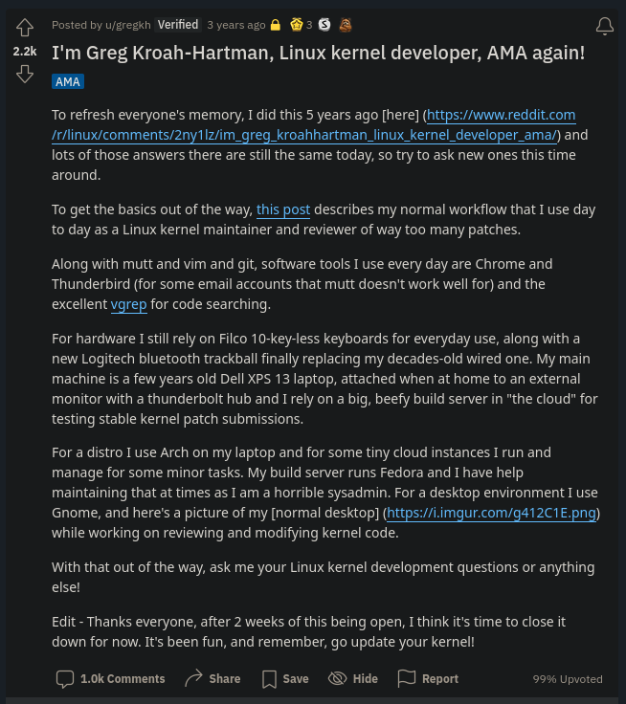
Quem utiliza Arch Linux?
https://www.reddit.com/r/linux/comments/fx5e4v/im_greg_kroahhartman_linux_kernel_developer_ama/

Slide 20
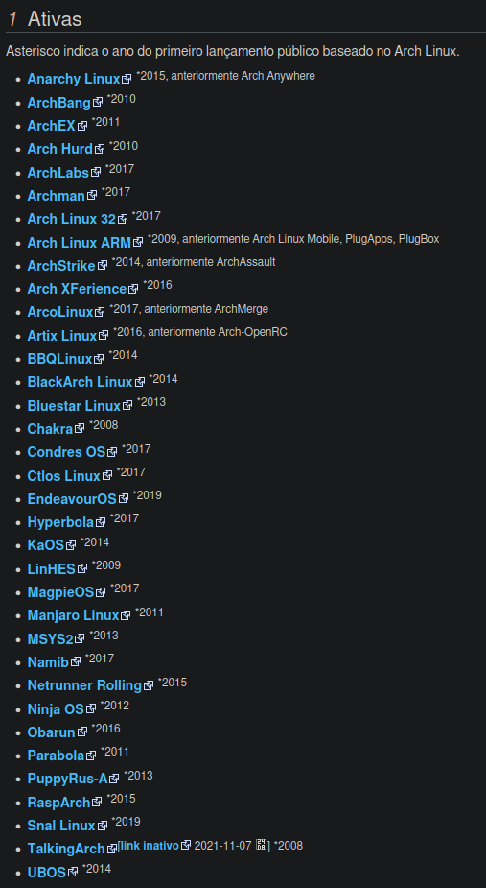
Arch based distribuitions
Time line:
https://pt.m.wikipedia.org/wiki/Ficheiro:Linux_Distribution_Timeline.svg

Slide 21
Fontes
https://www.youtube.com/watch?v=mHJWsoUFwCs
https://archlinux.org/
https://wiki.archlinux.org/
https://aur.archlinux.org/

Slide 22

return 0;
Obrigado por acompanhar até aqui!
Acesse:
Github: https://github.com/matheusjferreira
Linkedin: https://www.linkedin.com/in/matheus-ferreira-4535bb261
Instagram: https://www.instagram.com/matheus.jediel/
Meu site: https://matheusjferreira.github.io/

